Slide 1
Tutorial – DashBoard (parte 2)
Orientação para o Projeto Final
Orientador Prof. Eng. Rômulo Cesar Silvestre Leite

Slide 2
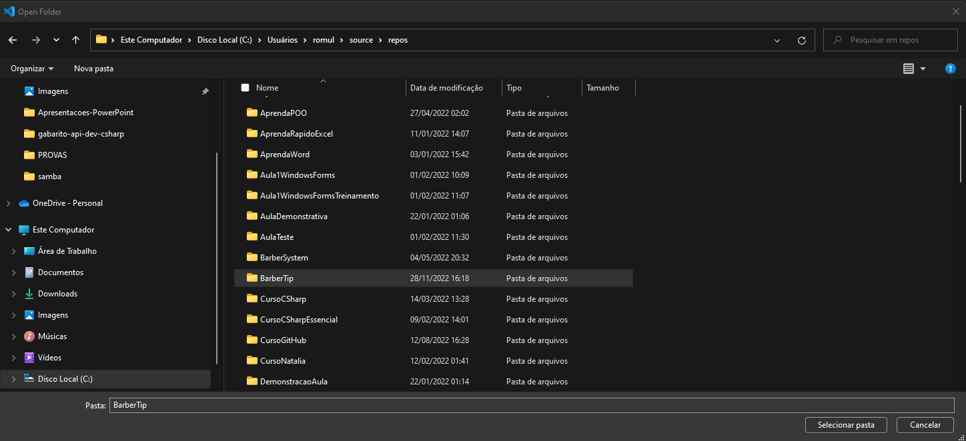
Voltaremos nosso projeto usando o VS CODE. Mais leve, mais performático e sua máquina vai agradecer…
Para isso abra o projeto pelo VS CODE.

Slide 3
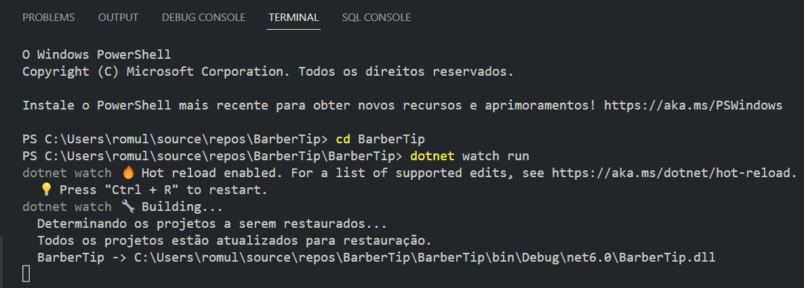

Slide 4









Deserializando

Slide 5
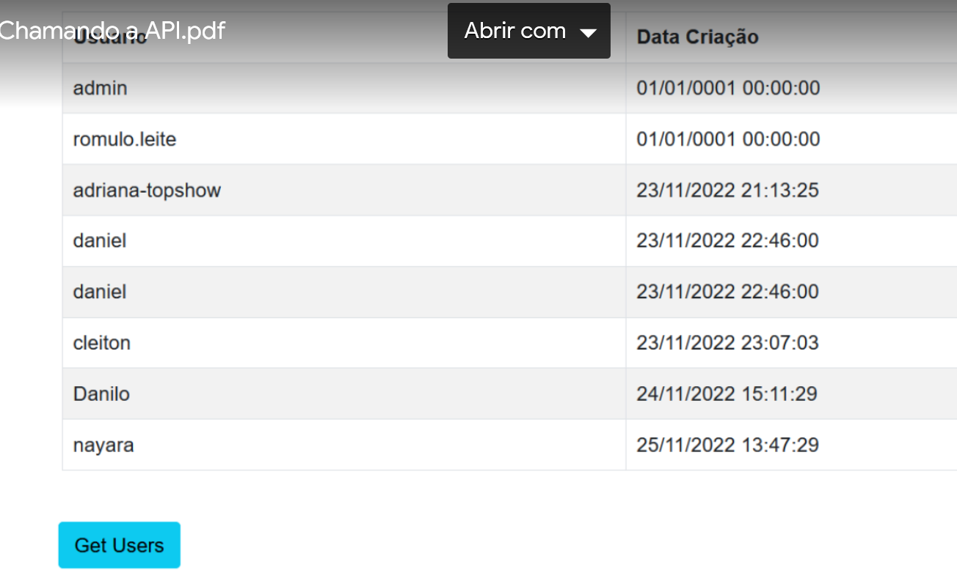

Slide 6
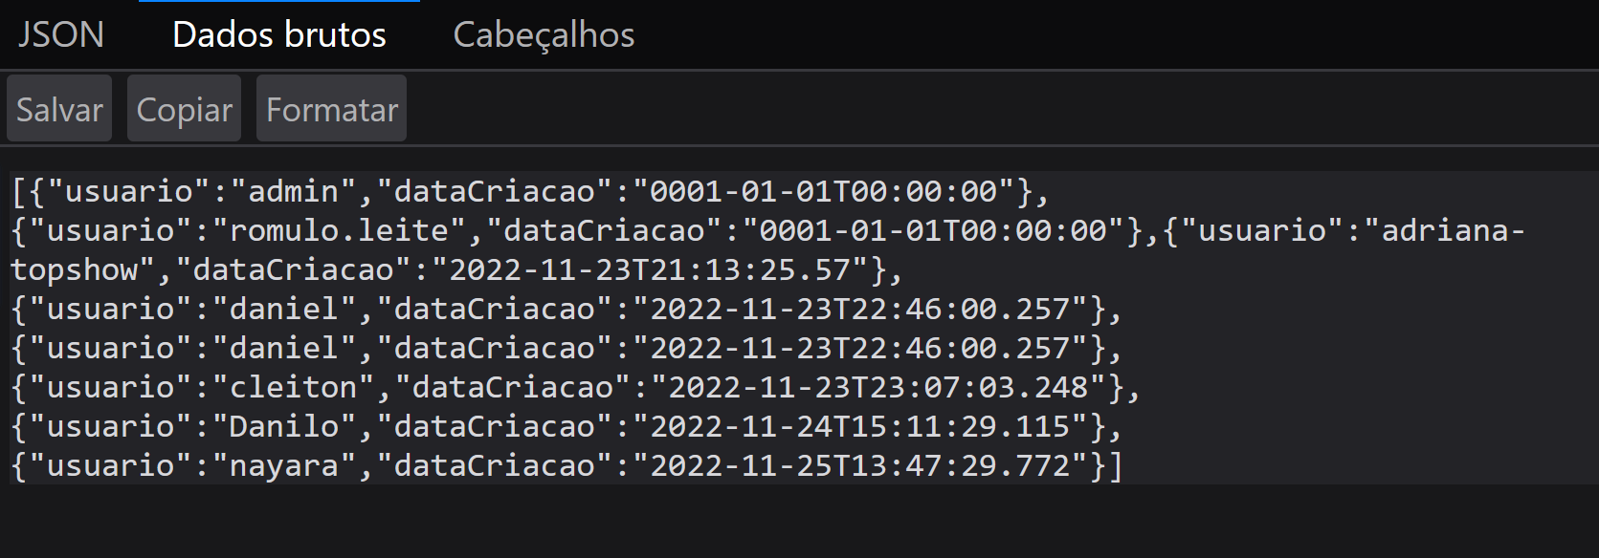
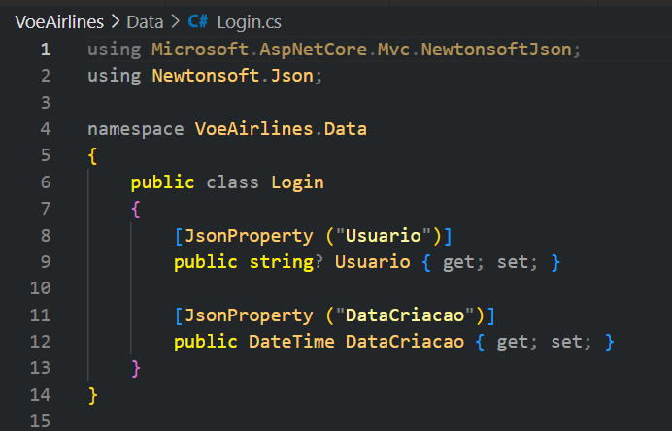
API
Propriedades do C#
Deserialização
Propriedades do C#
Tela

